Slide 1
本课件版权属广西中医药大学所有，仅作学习交流使用，不得用于商业用途。

Slide 2
广西中医药大学PPT模板
GUANGXI UNIVERSITY OF CHINESE MEDICINE
设计制作：现代教育技术与信息中心
素材提供：广西中医药大学第一附属医院

Slide 3
你的标题
目 录
点击添加标题文本内容说明
CONTENTS
你的标题
点击添加标题文本内容说明
你的标题
点击添加标题文本内容说明
你的标题
点击添加标题文本内容说明
你的标题
点击添加标题文本内容说明

Slide 4
你的标题
The user can demonstrate on a projector or computer or print the it into a film to be used in a wider field
0 1

Slide 5
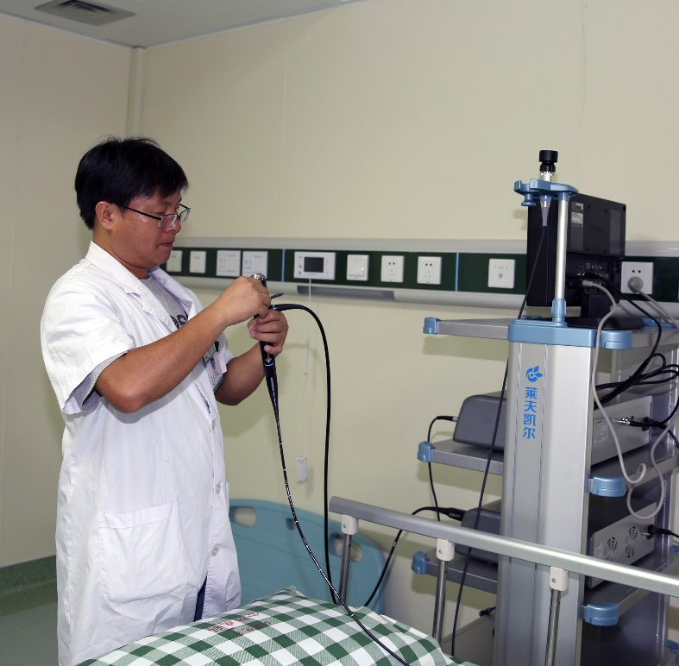
你的标题
广西中医药大学创建于1956年，其前身是1934年成立的广西省立南宁区医药研究所，是我国5个少数民族自治区中唯一独立建制的高等中医药院校。2012年3月经国家教育部批准正式更名为广西中医药大学，也是国家中西部基础能力建设高校及国家中医药管理局与广西壮族自治区共建高校。

Slide 6
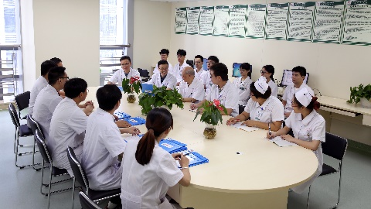
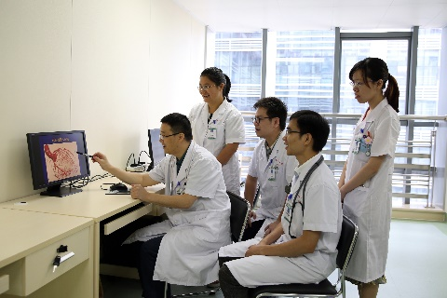
你的标题
30
500
十强
你的文字内容
可添加数据内容
你的文字
内容
立命生民 精诚医业:医院是国家中医临床研究基地建设单位，拥有一批高水平的临床专科、学科和研究室。目前建设有脑病科、肝病科、心血管病科、儿科、脾胃病科5个国家临床重点专科（中医）

Slide 7
你的标题
2018
添加文本标题
您的内容打在这里，或者通过复制您的文本
2016
添加文本标题
您的内容打在这里，或者通过复制您的文本
2014
添加文本标题
您的内容打在这里，或者通过复制您的文本
2008
添加文本标题
您的内容打在这里，或者通过复制您的文本
2015
添加文本标题
您的内容打在这里，或者通过复制您的文本
2019
添加文本标题
您的内容打在这里，或者通过复制您的文本
2017
添加文本标题
您的内容打在这里，或者通过复制您的文本

Slide 8

你的标题
小标题
tips
核心内容
学校以中医药学科为主，医、理、工、管等多学科协调发展，具有鲜明中医药、民族医药特色，产学研医紧密结合、对外交流合作优势突出，有仙葫、明秀2个校区，总占地面积1310.99亩。设有14个学院，3个直属公共教学部。
标题
标题
标题

Slide 9
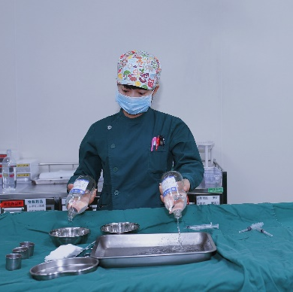
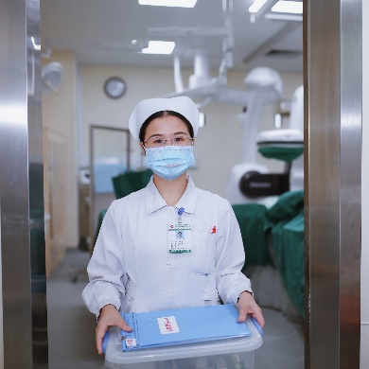
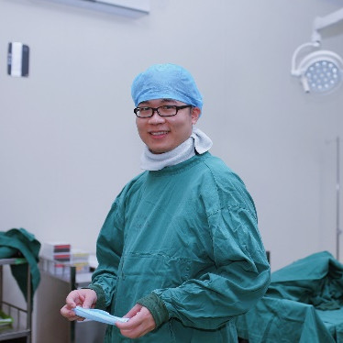
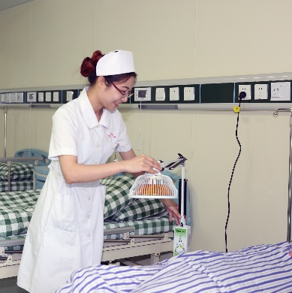
你的标题
标题
标题
标题
标题
解释说明
解释说明
解释说明
解释说明
点击输入您的文字内容或复制粘贴具体文本
点击输入您的文字内容或复制粘贴具体文本
点击输入您的文字内容或复制粘贴具体文本
点击输入您的文字内容或复制粘贴具体文本

Slide 10
你的文字
The user can demonstrate on a projector or computer or print the it into a film to be used in a wider field
0 2

Slide 11
你的标题
以服务为宗旨
在贡献中求发展
骨伤
针灸
点击输人简要文字介绍，文字内容需概括精炼。不用多余的文字修饰，言简意赅的说明分项内容。点击输人简要文字介绍，文字内容需概括精炼。
中医
临床
点击输人简要文字介绍，文字内容需概括精炼。不用多余的文字修饰，言简意赅的说明分项内容。点击输人简要文字介绍，文字内容需概括精炼。
中药

Slide 12
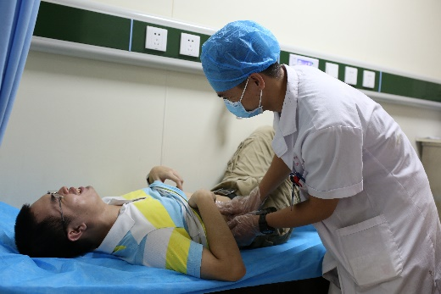
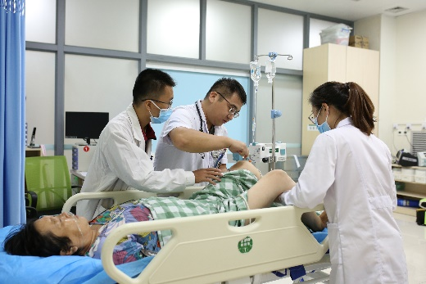


你的标题
主要说明一
主要说明二
主要说明三
主要说明四
在此录入上述图表的综合描述说明，在此录入上述图表的描述说明。
在此录入上述图表的综合描述说明，在此录入上述图表的描述说明。
在此录入上述图表的综合描述说明，在此录入上述图表的描述说明。
在此录入上述图表的综合描述说明，在此录入上述图表的描述说明。

Slide 13
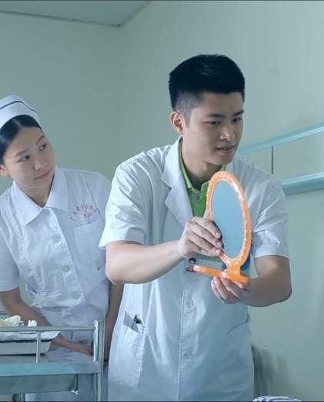
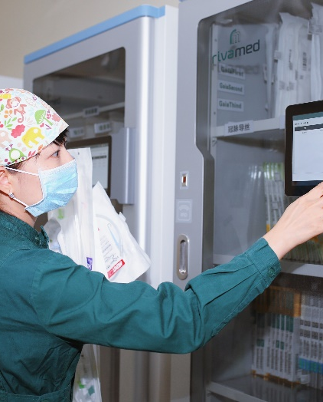
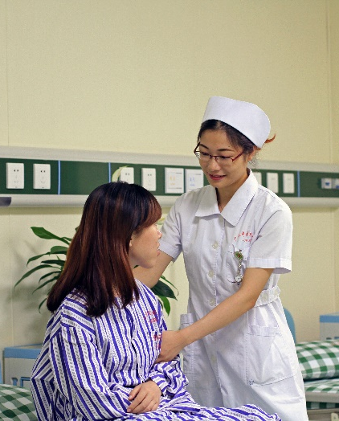
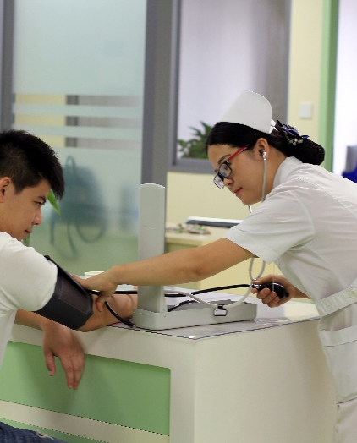
你的标题
1
2
3
4
你的文字
你的文字
你的文字
你的文字

Slide 14

你的标题
你的文字
你的文字
在这里输入您的内容，在这里输入您的内容。
在这里输入您的内容，在这里输入您的内容。
你的文字
你的文字
在这里输入您的内容，在这里输入您的内容。
在这里输入您的内容，在这里输入您的内容。
在此输入相关文字，在此输入相关文字，在此输入相关文字，在此输入相关文字，

Slide 15
你的标题
发展步骤
发展步骤
点击输入您的文字内容，用简洁的文字进行阐述
点击输入您的文字内容，用简洁的文字进行阐述
01
02
03
04
05
发展步骤
发展步骤
发展步骤
点击输入您的文字内容，用简洁的文字进行阐述
点击输入您的文字内容，用简洁的文字进行阐述
点击输入您的文字内容，用简洁的文字进行阐述

Slide 16
广西中医药大学PPT模板
GUANGXI UNIVERSITY OF CHINESE MEDICINE
设计制作：现代教育技术与信息中心
素材提供：广西中医药大学第一附属医院

